Slide 1
OJ输入输出形式介绍
由于在线评判系统题目的输入数据和输出数据一般有多组
（不定），并且格式多种多样，所以，如何处理题目的输入
输出是对大家的一项最基本的要求。

Slide 2
a+b
http://acm.hdu.edu.cn/showproblem.php?pid=1089
Sample input:
1 5
10 20
Sample output:
6
30

Slide 3
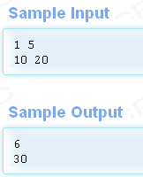
输入_第一类：
输入不说明有多少个Input Block,以EOF为结束标志。 参见：HDOJ_1089
http://acm.hdu.edu.cn/showproblem.php?pid=1089

Slide 4
Hdoj_1089源代码：
#include <stdio.h>
int main()
{
int a,b;
while(scanf("%d %d",&a, &b) != EOF) printf("%d\n",a+b);
}

Slide 5
本类输入解决方案：
C语法：
while(scanf("%d %d",&a, &b) != EOF)
{ .... }
C++语法：
while( cin >> a >> b ) { .... }

Slide 6
说明（1）：
scanf函数返回值就是读出的变量个数，如：scanf( “%d %d”, &a, &b ); 如果只有一个整数输入，返回值是1，如果有两个整数输入，返回值是2，
如果一个都没有，则返回值是0。
如果没有读入内容，则读入失败返回值是EOF。
EOF是一个预定义的常量，等于-1。

Slide 7
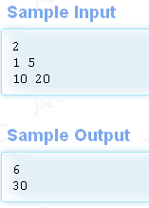
输入_第二类：
输入一开始就会说有N个Input Block,下面接着是N个Input Block。 参见：HDOJ_1090
http://acm.hdu.edu.cn/showproblem.php?pid=1090

Slide 8
Hdoj_1090源代码：
#include <stdio.h>
int main()
{
int n,i,a,b;
scanf("%d",&n);
for(i=0;i<n;i++)
{
scanf("%d %d",&a, &b);
printf("%d\n",a+b);
}
}

Slide 9
本类输入解决方案：
C语法：
scanf("%d",&n) ;
for( i=0 ; i<n ; i++ ) { .... }
C++语法：
cin >> n; for( i=0 ; i<n ; i++ ) { .... }

Slide 10
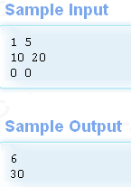
输入_第三类：
输入不说明有多少个Input Block,但以某个特殊输入为结束标志。
参见：HDOJ_1091
http://acm.hdu.edu.cn/showproblem.php?pid=1091

Slide 11
Hdoj_1091源代码：
#include <stdio.h>
int main()
{
int a,b;
while(scanf("%d %d",&a, &b) &&(a!=0|| b!=0))
printf("%d\n",a+b);
}

Slide 12
本类输入解决方案：
C语法：
while(scanf("%d",&n) && n!=0 )
{ .... }
C++语法：
while( cin >> n && n != 0 ) { .... }

Slide 13
输入_第四类：
输入是一整行的字符串的 参见：HDOJ_1048
http://acm.hdu.edu.cn/showproblem.php?pid=1048

Slide 14
本类输入解决方案：
C语法：
char buf[200]; while(gets(buf)){
... }
C++语法：
string a;
while(cin>>a){
...
}

Slide 15
输入输出注意的问题
不要混用c和c++的输入和输出
没有必要存储下所有的输出，再一次性输出；读入一组样例，计算，输出即可
严格按题目要求格式输出，不要输出其他任何东西

